Slide 1
Skal jeg fortælle om mine
udfordringer?
Notes:
Dette tema uddyber temaet: Jobsamtalen i relation til, hvor meget man skal fortælle om sig selv, og hvornår man skal fortælle det, hvis man fx har en diagnose eller et anden udfordring, der kan have betydning for at gennemføre uddannelsen.
Formålet er, at alle elever tager stilling til og ansvar for deres læringsbehov, at alle elever reflekterer over, hvordan de lærer bedst. Det handler dermed ikke om at være normal eller unormal, men at vi alle er forskellige og alle har styrker og svagheder.
Tal om hvad et særligt læringsbehov er – få eleverne til at give eksempler. Har du som underviser brug for at lægge for, er her nogle eksempler:
En elev er ordblind og har behov for at få SPS (specialpædagogisk støtte) med ud i virksomheden.
En elev har svært ved at koncentrere sig i sammenhænge uden struktur og har behov for et dagsskema, der tydeligt viser arbejdsopgaverne
En elev har nedsat hørelse og har behov for at få vist arbejdsopgaverne i stedet for kun at få dem fortalt
Peg på, at der er tale om en udfordring (første del af sætningen) og et behov for noget bestemt (sidste del af sætningen).

Slide 2
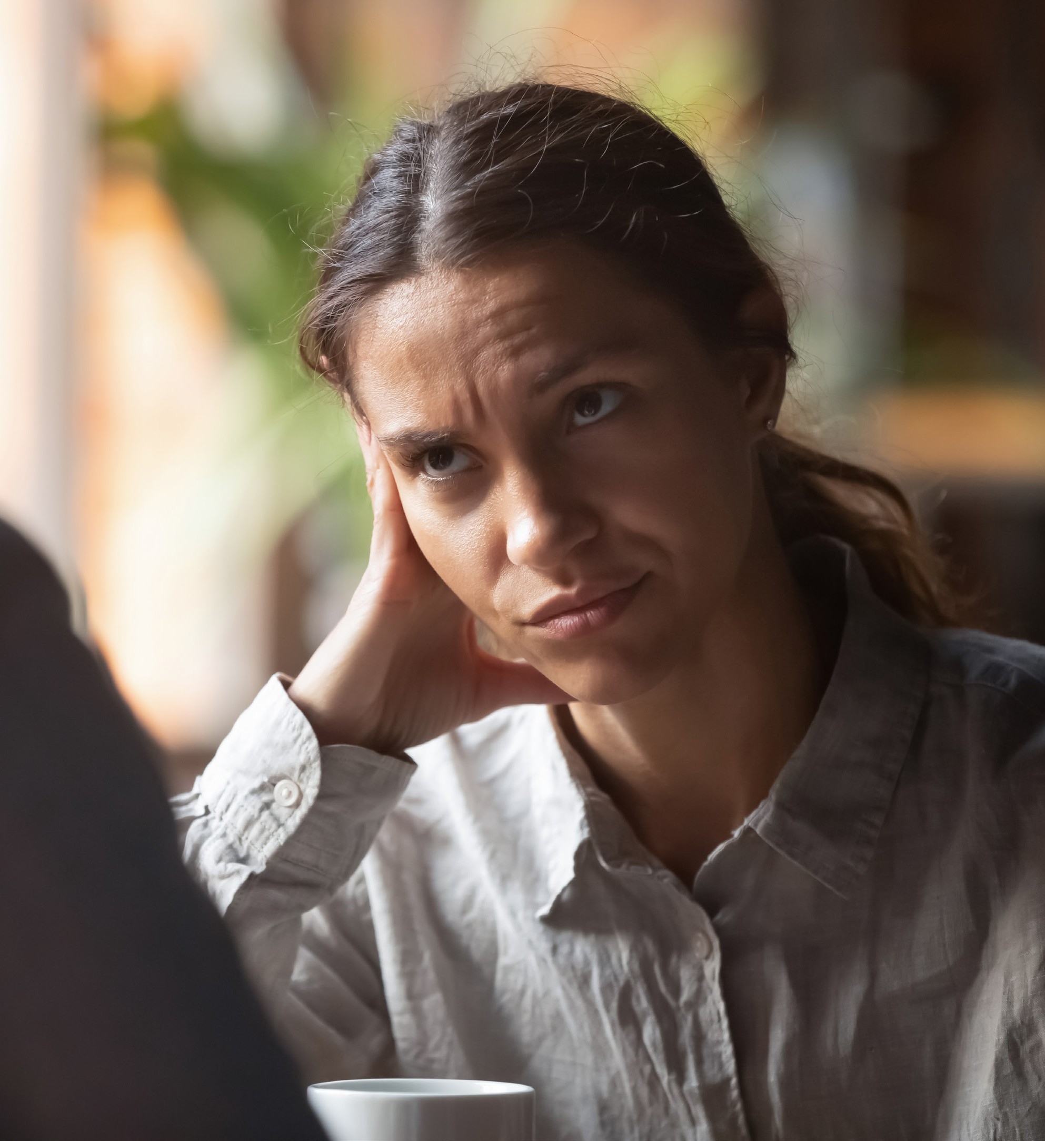
Diagnoser
Skal man fortælle om sin diagnose? Fordele/ulemper
Notes:
Skal man fortælle om sin diagnose? Hvilke fordele/ulemper kan der være? Tag en dialog på klassen.
Formålet med dialogen er at eleverne kan få vendt evt. bekymringer ved at fortælle om en diagnose.

Slide 3
Diagnoser
Hvem kan sige noget?
Skolen må ikke videregive personlige oplysninger om dig
Lærestedet må ikke spørge til diagnoser
Du har ikke pligt til at sige noget om en diagnose
Notes:
Gennemgå reglerne på området:
Skolen må ikke videregive personlige oplysninger om dig – derfor fortæller skolen ikke lærestedet, hvis du har en diagnose
Lærestedet må ikke spørge til diagnoser – men de må gerne spørge, om du har særlige læringsbehov, og dette kan være en invitation til at fortælle det.
Du har ikke pligt til at sige noget om en diagnose – men du er reelt den eneste person, der kan bringe det på banen
Hvis man vælger at fortælle om sin diagnose:
Det er ofte ikke er nok at fortælle, at man har en bestemt diagnose. To mennesker med samme diagnose er stadig meget forskellige, og det handler derfor endnu engang om, hvem den enkelte person er, og hvad denne person har af særlige læringsbehov.

Slide 4
Styrker/svagheder
Jeg er ikke så god til [indsæt svaghed], til gengæld er jeg ret god til [indsæt styrke]
Eksempel
Jeg er ordblind, til gengæld husker jeg som en elefant!
Notes:
Vi tilpasser os bevidst eller ubevidst de udfordringer, vi har. Nogle gange udvikler vi andre sider af os selv for at kompensere for udfordringerne.
Måske er vi ligefrem blevet rigtig gode til noget som følge af det. Udfordringen er ikke kun en svaghed, men rummer ofte også en styrke.
I podcasten fortæller en lærling, at han er blevet god til at huske på grund af sin ordblindhed.
Det er ikke sikkert, at vores styrker og svagheder hænger sammen, men det kan være lettere at fortælle om en svaghed eller udfordring, når man samtidig fremhæver en styrke.
Formålet med nedenstående aktivitet er at øve sig i at fortælle om både svagheder og styrker. Samtidig er der god inspiration at hente i at høre mange udgaver af samme sætningsopbygning.
Forslag til aktivitet:
Eleverne noterer hver især nogle svagheder og styrker, som de har. Vis evt. eksempler på næste slide (slide 5 og 6)
Alle elever laver en sætning: Jeg er ikke så god til [indsæt en selvvalgt svaghed], til gengæld er jeg ret god til [indsæt en selvvalgt styrke]
På skift læser alle elever deres sætninger op en af gangen

Slide 5
Eksempler på svagheder
Glemsom
Ustruktureret
Utålmodig
Langsom
Usikker
Konfliktsky
Ubeslutsom
Distræt
Let at aflede
Overansvarlig
Stædig
Følelsesstyret
Pessimistisk
Svært ved at sige fra
Opgivende ved modgang
Notes:
Svagheder. Uddyber slide 4 (se noter der). Dette er blot eksempler. Bed evt eleverne finde nogle, som ikke er nævnt.

Slide 6
Eksempler på styrker
Lærenem
Hjælpsom
Ansvarsbevidst
Tålmodig
Kreativ
Målrettet
Selvsikker
Handlekraftig
Struktureret
Empatisk
Vedholdende
Tillidsvækkende
Positiv
Fleksibel
God til at samarbejde
Notes:
Styrker. Uddyber slide 4 (se noter her). Dette er blot eksempler. Bed evt eleverne finde nogle, som ikke er nævnt.

Slide 7
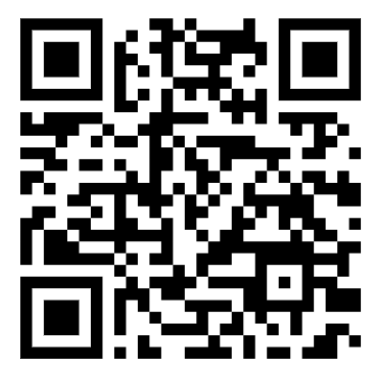
Skal jeg fortælle om mine
Gå til spørgeskema
udfordringer?
Notes:
Kort repetition og mulighed for spørgsmål.

